Slide 1


Slide 2


Slide 3


Slide 4
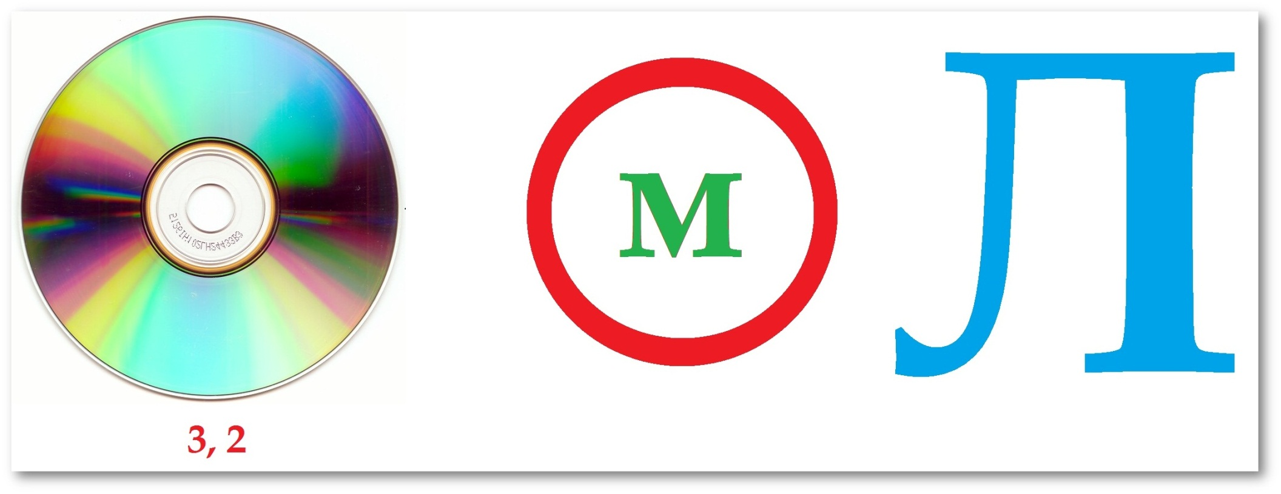

Slide 5
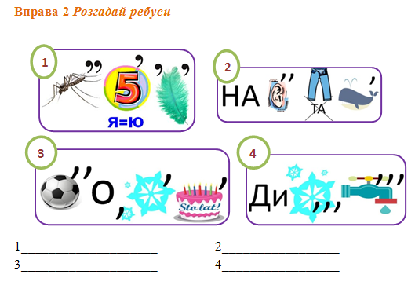

Slide 6
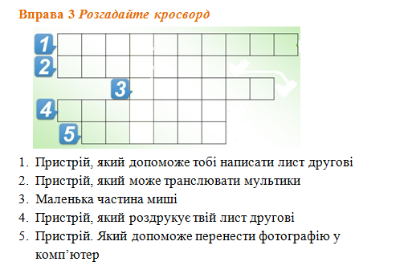

Slide 7
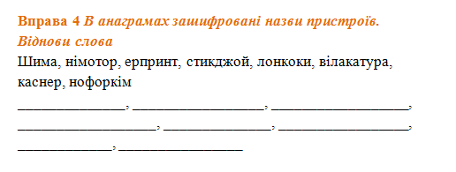

Slide 8
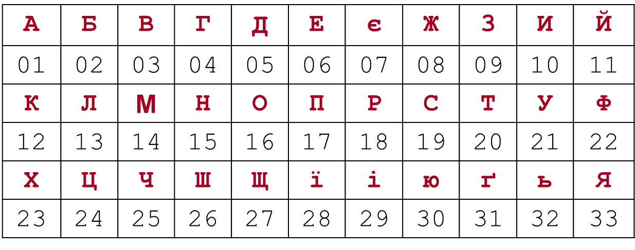
Що тут зашифровано?
03 16 18 05 13 06 15 05

Slide 9
Запишіть текст у вигляді вірша
Жив у садку веселий шпак, щебече та співає, А тільки виткнеться черв’як, летить стрілою і хапає. Садок буяв і процвітав, та, спочиваючи від праці, Той шпак знічев’я поклював десяток ягід на гілляці. Господар взрів біду таку, прожогом вибіг на подвір’я, Пальнув з рушниці по шпаку, аж полетіло з того пір’я. Давно в садку шпака нема і шпаченята там не свищуть, А люта гусінь як чума траву псує та листя нищить.

Slide 10
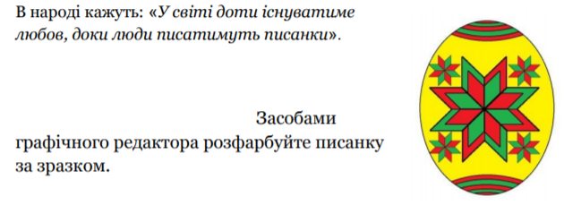

Slide 11
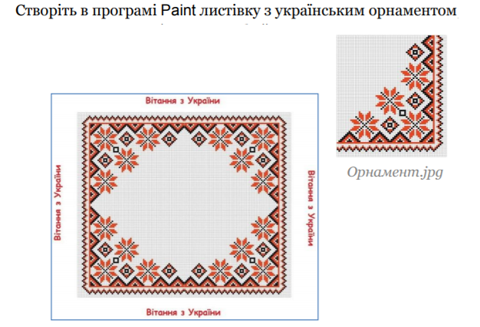

Slide 12


Slide 13
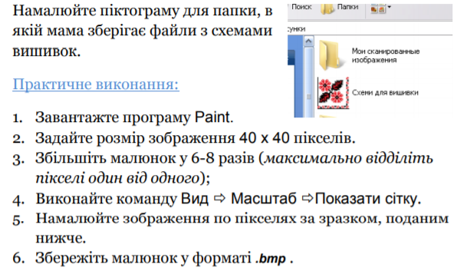
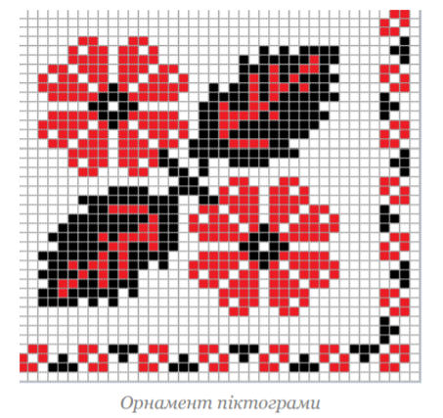

Slide 14
